Slide 1
Одеський національний медичний університет
Кафедра внутрішньої медицини № 1
ПРАКТИЧНЕ ЗАВДАННЯ
«ВРОДЖЕНІ ВАДИ СЕРЦЯ У ДОРОСЛИХ»

Slide 2
ВРОДЖЕНІ ВАДИ СЕРЦЯ
являють собою структурні аномалії та деформації клапанів, отворів або перегородок між камерами серця або судин, що відходять від нього, які порушують внутрішньосерцеву та системну гемодинаміку, що призводить до розвитку гострої або хронічної недостатності кровообігу.
Частота вроджених вад серця становить до 1% всіх захворювань серця

Slide 3
КЛАСИФІКАЦІЯ
За етіологією врождені вади поділяються на дві групи:
1. Вади, зумовлені порушенням формоутворення, що є патологією ембріонального розвитку серцево- судинної системи.
2. Вади, що розвинулися внаслідок захворювань ендокарда, перенесених у внутрішньоутробний період.
Із урахуванням морфології ураження серед вроджених вад серця виділяють:
- аномалії розташування серця;
- аномалії передсердної, міжшлуночкової перегородки;
- аномалії ЛА, артеріальної протоки, аорти;
- переміщення великих судин;
- аномалії клапанного апарата серця.

Slide 4
Систематизація вроджених вад серця
- Загальні
• вроджена коригована транспозиція магістральних артерій;
• аномалії розташування серця;
• уроджена повна блокада серця.
- Вади серця «білі» з шунтуванням крові зліва направо:
1. Шунт крові на рівні передсердь:
1) дефект міжпередсердної перегородки;
2) дефект міжпередсердної перегородки в сполученні з мітральным стенозом (синдром Лютамбаше);
3) часткове аномальне приєднання легеневих вен.
2. Шунт крові на рівні шлуночків:
1) дефект міжшлуночкової перегородки;
2) дефект міжшлуночкової перегородки в сполученні з недостатністю клапана аорти;
3) дефект міжшлуночкової перегородки зі скиданням крові з ЛШ у праве передсердя.
3. Шунт крові з устя аорти в праву частину серця:
1) розрив аневризми синуса Вальсальви;
2) коронарна артеріовенозна фістула;
3) аномальне відгалуження виходу лівої коронарної артерії зі стовбура ЛА.
4. Шунт крові між аортою та ЛА:
1) аортопульмональне вікно;
2) відкрита артеріальна протока.
5. Багаторівневі шунти крові:
1) повний загальний передсердно-шлуночковий канал;
2) поєднання дефекту міжшлуночкової перегородки з дефектом міжпередсердної перегородки;
3) поєднання дефекту міжшлуночкової перегородки з відкритою артеріальною протокою.

Slide 5
Вади серця «білі» без шунтування крові:
1. Вади лівих відділів серця:
1) вроджена обструкція притоку крові в ліве передсердя;
2) мітральна недостатність;
3) первинний дилатуючий фіброеластоз ендокарда;
4) стеноз устя аорти;
5) недостатність аортального клапана;
6) коарктація аорти.
2. Вади правих відділів серця:
1) аномалія тристулкового клапана (Ебштейна) без ціанозу;
2) стеноз ЛА;
3) уроджена недостатність клапана ЛА;
4) ідіопатичне розширення стовбура ЛА.
Вади серця «сині»:
Із посиленим легеневим кровотоком:
1. Повна транспозиція магістральних артерій.
2. Синдром Тауссіг — Бінга.
3. Артеріальний стовбур.
4. Повна аномалія приєднання легеневих вен.
5. Єдиний шлуночок без стенозу легеневого стовбура.
6. Загальне передсердя.
7. Тетрада Фалло з атрезією легеневого стовбура з посиленням колатерального артеріального кровотоку.
8. Атрезія тристулкового клапана з великим дефектом міжшлуночкової перегородки без стенозу легеневого стовбура.
9. Гіпоплазія лівих відділів серця (атрезія аорти й мітрального клапана).
З нормальним або зменшеним легеневим кровотоком:
1. Атрезія тристулкового клапана.
2. Аномалія Ебштейна з шунтуванням крові з правого передсердя в ліве.
3. Атрезія легеневого стовбура з інтактною міжшлуночковою перегородкою.
4. Стеноз або атрезія легеневого стовбура з дефектом міжшлуночкової перегородки (тетрада Фалло).
5. Стеноз легеневого стовбура із шунтуванням крові з правого передсердя в ліве.
6. Повна транспозиція магістральних судин у поєднанні зі стенозом легеневого стовбура.
7. Відходження обох судин, які виносяться з ПШ у сполученні зі стенозом легеневого стовбура.
8. Єдиний шлуночок зі стенозом легеневого стовбура.
9. Артеріовенозні нориці легень.
10. Сполучення між порожнистими венами та лівим передсердям.

Slide 6
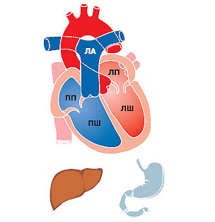
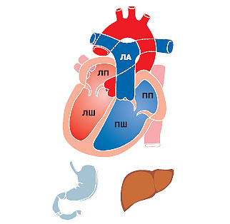
АНОМАЛІЇ положення СЕРЦЯ
До аномалій внутрішьогрудного положення серця відносять порушення розташування верхівки серця, її відповідності характеру положення органів черевної порожнини та випадки неправильного формування серця, такі як зворотнє або невизначене розташування ембріональних закладок правого й лівого передсердь.
Частота цих аномалій становить 1,5% серед усіх вроджених вад серця.
Найбільш частими серед них є правосформоване праворозташоване серце — ізольована декстрокардія і лівосформоване праворозташоване серце — «дзеркальна декстрокардія».

Slide 7
Клінічна картина й діагностика
Якщо будову серця і судин не порушено, воно в цілому функціонує нормально, порушення кровообігу не відбувається.
При пальпації серцевий поштовх розташовується в п̓ятому міжребер̓ї праворуч по середньоключичній лінії. Аускультативно тони серця найкраще прослуховуються праворуч відповідно до загальноприйнятих аускультативних точок, симетрично зміщеним на праву половину грудної клітини.
На ЕКГ при ізольованій декстрокардії
+Р у I, aVL, aVF, V1–4.
У грудних відведеннях вольтаж комплексів QRS прогресивно підвищується від V6R до V1–2 і далі знижується до V6.
Комплекси r або RS - від V6R до V2–3, лівого — у вигляді q або qRS — у V3–6.
На ЕКГ при істинній декстрокардії
- Р у I, aVL, V5–6, +Р у II, III, V1, негативні комплекси QRS у I, aVR, підвищення їхнього вольтажу від V1 до V6R і зниження — від V1 до V6, - Т у I, aVL, V5–6.
У I стандартному відведенні реєструють зубці, що мають протилежний зазвичай напрямок:
II стандартне відведення відповідає нормальному III і, навпаки, III стандартне відведення — II, відведення aVL відбиває відведення aVR й, навпаки, aVR–aVL,
відведення V1 рівноцінно V2R, V3–V3R, V4–V4R, V5–V5R, V6–V6R.
Відведення aVF не змінюється.
Якщо поміняти місцями електроди правої й лівої руки й накласти грудні електроди дзеркально до нормального серця, то ЕКГ можна аналізувати як при нормальному положенні серця.

Slide 8
Рентгенологічне дослідження виявляє тінь серця переважно в правій половині грудної клітки, верхівка серця орієнтована вправо.
При ехоКГ-обстеженні аномальне положення серця підтверджується
Лікування
Аномальне розташування серця саме по собі не супроводжується розладами гемодинаміки. Хірургічному лікуванню підлягають лише хворі із супутніми вадами серця.

Slide 9
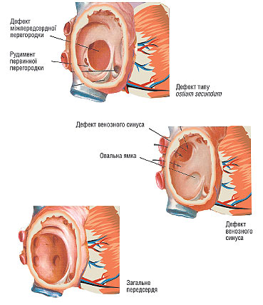
Дефект міжпередсердної перегородки — вроджена вада серця, при якій є сполучення між двома передсердями, що розвивається в результаті аномального розвитку первинної й вторинної міжпередсердних перегородок та ендокардіальних подушок.
Поширеність дефекту міжпередсердної перегородки становить 5–10% усіх вроджених вад, є найбільш частою вадою серця у дорослих (30%), у жінок відзначають частіше, ніж у чоловіків (2:1)

Slide 10
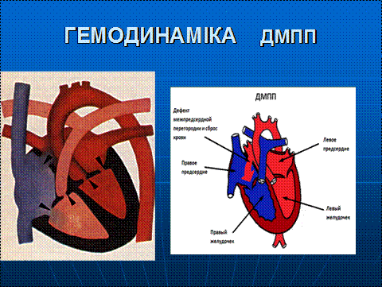
Наявність дефекту міжпередсердної перегородки призводить до скидання артеріальної крові з лівого передсердя в праве внаслідок наявності градієнта тиску між ними. У результаті виникає перевантаження об’ємом правої половини серця, дилатація ПШ і збільшення ОЦК у малому колі. При більших дефектах це може призводити до легеневої гіпертензії, однак виражена гіпертензія в малому колі в перші 20 років виникає у близько 2% хворих.
Основну роль у компенсації порушення кровообігу грає ПШ, робота якого збільшується в кілька разів. Недостатність ПШ розвивається після 10 років існування вади, у більш старшому віці приєднується недостатність ЛШ. Остання, викликаючи зменшення його піддатливості, може призводити до збільшення обсягу шунта зліва направо.

Slide 11
Клінічна картина
Клінічні прояви вади залежать від ступеня порушення гемодинаміки та змінюються з віком. При відносно невеликому дефекті в молодому віці хворі можуть не мати скарг і ваду виявляють при випадковому обстеженні. Скарги на задишку та напади серцебиття при фізичному навантаженні виникають у віці старше 40 років, потім наростають слабкість і стомлюваність, з’являються різні аритмії, СН, що зумовлена вираженою легеневою гіпертензією.
При більших дефектах міжпередсердної перегородки задишка є одним із симптомів захворювання вже у молодому віці. У хворих часто виникають напади серцебиття.
При перкусії відзначають розширення границь серця переважно вправо, а при більших дефектах — вліво. В окремих випадках описано наявність серцевого горба (за рахунок збільшення правих відділів серця), а також систолічне тремтіння з лівого краю грудини.
Характерна аускультативна картина: над ЛА ліворуч біля грудини вислуховується систолічний шум помірної інтенсивності, що виникає внаслідок збільшеного кровотоку через клапан ЛА. Другий тон над ЛА посилений та роздвоєний. Рідше визначають діастолічний шум над нижньою частиною грудини, пов’язаний із відносним стенозом отвору тристулкового клапана при збільшеній кількості крові, що проходить через нього. Після того як збільшений легеневий судинний опір призводить до зниження величини скидання крові зліва направо, інтенсивність шумів знижується, з’являється діастолічний шум, викликаний недостатністю клапана ЛА.

Slide 12
Діагностика
На ЕКГ електрична вісь серця у хворих із вторинним дефектом відхилена вправо, з первинним — вліво.
При кожному з дефектів виявляють різний ступінь перевантаження і гіпертрофії ПШ і правого передсердя, вираженість якої залежить від величини тиску в легеневому стовбурі. Виявляють ознаки часткової блокади правої ніжки пучка Гіса (феномен rSR՛ або rsR՛ у правих грудних відведеннях), можуть визначати передсердну екстрасистолічну аритмію, пароксизмальну суправентрикулярну тахікардію.
У хворих із синдромом Лютамбаше нерідко виявляють фібриляцію передсердь.
На рентгенограмі серце збільшене в поперечнику, в косих проекціях визначається збільшення правих відділів серця. Дуга ЛА вибухає, дуга аорти зменшена, посилений судинний малюнок легень, корені легень розширені, характерна їхня пульсація.
Діагноз встановлюють методом трансторакальної та допплєрівської ехоКГ, за допомогою якої можна встановити локалізацію, розмір дефекту (добре візуалізується оstium secundum та primum), а також напрямок скидання крові.
Дефекти венозного синуса вимагають додаткових діагностичних підходів — черезстравохідне ехоКГ забезпечує найкращу візуалізацію міжпередсердної перегородки, легеневих вен, особливо в дорослих пацієнтів з недостатніми «акустичними вікнами».
Коронароангіографію звичайно проводять пацієнтам у віці старше 40 років перед планованою хірургічною корекцією вади.
Дефект міжпередсердної перегородки також може бути діагностовано за допомогою КТ.

Slide 13
Лікування
Хірургічне закриття дефекту рекомендоване, якщо співвідношення легеневого до системного кровотоку більш ніж 1,5:1 і відношення легеневого до системного судинного опору менше 0,7.
Унаслідок можливості збільшення скидання крові зліва направо, появи фібриляції передсердь і розвитку легеневої гіпертензії з віком бажане виконання хірургічної корекції вади до появи ознак погіршення функції серця.
У симптомних хворих у віці старше 40 років хірургічне закриття дефекту поліпшує толерантність до фізичного навантаження й виживаність порівняно з медикаментозною терапією та запобігає подальшому погіршенню функціонального стану, хоча не знижує ризик розвитку суправентрикулярної аритмії, СН і цереброваскулярних подій.
Хірургічне втручання в 80% хворих віком старше 60 років зі значним скиданням крові приводить до поліпшення симптомів.
Показання до хірургічного лікування
- неефективна медикаментозна терапія СН;
- значне артеріовенозне скидання;
- відставання у фізичному розвитку;
- підвищення тиску в малому колі кровообігу.
Протипоказання до оперативного втручання
- Веноартеріальне (справа наліво) скидання, оскільки це ознака вираженої гіпертензії й часто - незворотніх змін у малому колі кровообігу.
- Виражена лівошлуночкова недостатність.

Slide 14
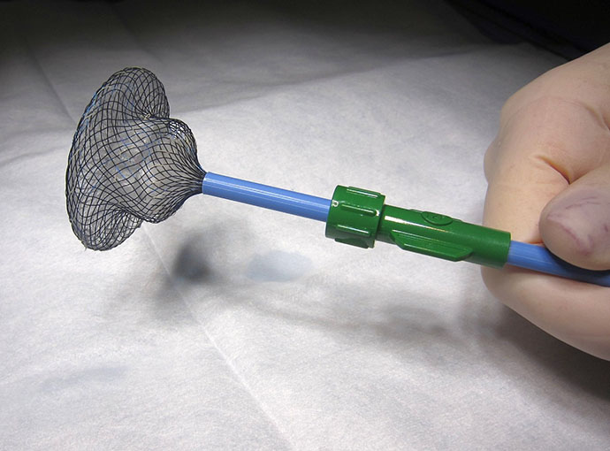
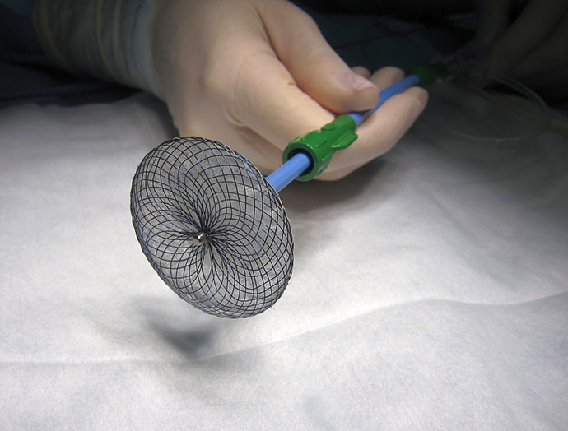
Хірургічне лікування полягає в ушиванні або пластиці латкою дефекту міжпередсердної перегородки. Незначні дефекти зашивають, більші закривають гомотрансплантатами або протезами з пластмасової губки. При первинному дефекті зі значною мітральною недостатністю додатково ушивають розщеплену стулку або проводять протезування мітрального клапана. У результаті хірургічного лікування поліпшується стан хворого: зменшуються задишка, серцебиття, розміри серця.
В останні роки зростає роль пристроїв для закриття дефекту - оклюдерів (вперше застосовані в 1976 р.), вибір типу пристрою залежить від локалізації дефекту.
Медикаментозна терапія включає симптоматичні засоби: антиаритмічні препарати при фібриляції передсердь і пароксизмальній суправентрикулярній тахікардії, лікування СН.

Slide 15
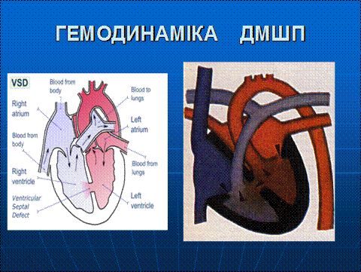
Дефект міжшлуночкової перегородки — вроджена вада серця, при якій є патологічне сполучення між ПШ та ЛШ серця.
Виявляється в 25–30% випадків усіх вроджених вад серця, однаково часто в чоловіків і жінок.

Slide 16
Функціональні розлади залежать насамперед від розмірів отвору та від стану легеневого судинного русла. При невеликих дефектах (до 10 мм) виникає значний градієнт тиску в ПШ і ЛШ, а в систолу відбувається незначне артеріовенозне скидання крові через дефект. Через низький опір крові в малому колі кровообігу тиск у ПШ і ЛА або незначно підвищується, або залишається нормальним. У діастолу в результаті підвищення кінцевого діастолічного тиску в ПШ частина крові з його порожнини може повертатися в ліві відділи, викликаючи об’ємне перевантаження лівого передсердя, а особливо ЛШ.
Помірні або великі дефекти викликають застій в легенях та перевантаження об’ємом ЛШ, що може призводити до виникнення легеневої гіпертензії.
Клінічна картина
Клінічна картина залежить від віку хворого, розмірів дефекту, величини судинного опору легень. При невеликих дефектах клінічні прояви вади відсутні, задишка при фізичному напруженні найчастіше є першим проявом декомпенсації.
При дефектах більших розмірів (діаметром >10 мм або більше половини діаметра устя аорти) хворі скаржаться на задишку по типу тахіпное за участю допоміжних м’язів, відчуття серцебиття, біль в ділянці серця, стійкий кашель, що підсилюється при зміні положення тіла.
При пальпації грудної клітки часто визначають систолічне тремтіння в четвертому міжребер’ї ліворуч та в ділянці мечоподібного відростка.
Основною клінічною ознакою вади є характерний гучний, пов’язаний з I тоном, голосистолічний шум Роже, який вислуховується у третьому– четвертому міжребер’ї ліворуч від грудини, та проводиться до верхівки серця.

Slide 17
Діагностика
При невеликих дефектах ЕКГ у межах фізіологічної норми.
При більших дефектах виявляють неспецифічні ознаки комбінованої гіпертрофії обох шлуночків та передсердь, зміни ST–T, фібриляцію передсердь, порушення внутрішньошлуночкової провідності.
На рентгенограмі при невеликих дефектах серце нормальних розмірів, при більших — кардіомегалія, посилення легеневого малюнка за рахунок переповнення артеріального русла. При вираженій легеневій гіпертензії посилені прикореневі зони, а судинний малюнок периферичних відділів легень виглядає «збідненим». Дуга легеневого стовбура вибухає по лівому контуру, при рентгеноскопії відзначають посилення її пульсації.
ЕхоКГ–обстеження з колірним допплєрівським картуванням дозволяє верифікувати діагноз — безпосередньо визначити розміри й розташування дефекту, наявність і напрямок скидання крові. Градієнт тиску між ЛШ і ПШ можна оцінити за допомогою постійнохвильової допплєрографії.
При ехоКГ-обстеженні можна виявити:
- збільшення розмірів усіх камер серця;
- гіперкінез стінок ЛШ;
- візуалізуючий дефект міжшлуночкової перегородки (>10 мм);
- турбулентний потік через перегородку зліва направо (рис. 3.7).
При катетеризації правих відділів серця відзначають значне підвищення тиску в ПШ та ЛА, а також підвищення насичення крові киснем, що починається на рівні ПШ і збільшується в легеневому стовбурі.
Селективну ангіокардіографію зазвичай проводять у пацієнтів віком старше 40 років при планованому хірургічному втручанні, метод дозволяє виначати локалізацію дефекту, його розміри, а також виключити супутню патологію.

Slide 18
Лікування
Хворим із симптомами СН призначають медикаментозну терапію для стабілізації стану перед проведенням хірургічної корекції.
Абсолютними показаннями до операції є критичний стан або СН, що не піддається консервативній терапії, а також підозра на необоротні зміни, що розвиваються в судинах легень.
Відносними показаннями для хірургічного втручання є великий дефект з ознаками значного скидання крові, часті респіраторні захворювання, відставання у фізичному розвитку.
Хірургічне лікування протипоказане, якщо систолічний тиск у ЛА дорівнює системному й артеріовенозне скидання крові становить менше 40% хвилинного обсягу малого кола кровообігу і є шунт справа наліво.
Прогноз
Спонтанне закриття дефекту відбувається у 15–60% випадків. Потрібне диспансерне спостереження хворих через можливість виникнення надалі різних ускладнень (ураження провідної системи серця, недостатність тристулкового клапана, фібриляція передсердь). У цілому 25-річна виживаність для всіх пацієнтів становить 87%, смертність підвищується з розміром дефекту.
У неоперованих хворих з ізольованим невеликим дефектом і нормальним тиском у ПШ прогноз сприятливий, хоча в них зберігається високий ризик розвитку інфекційного ендокардиту. При помірних і більших дефектах високий ризик розвитку різних ускладнень, включаючи інфекційний ендокардит, аортальну недостатність, порушення ритму й провідності, дисфункцію ЛШ, раптову смерть.

Slide 19
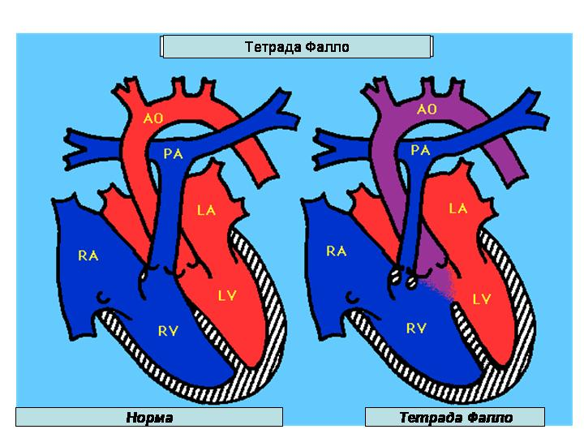
У комплекс входять чотири аномалії: високий дефект міжшлуночкової перегородки, декстрапозиція аорти (одночасне відходження аорти від ПШ і ЛШ), стеноз або атрезія ЛА з обструкцією виносного тракту ПШ, гіпертрофія ПШ.
Тетрада Фалло відноситься до найпоширенішої «синьої» вади серця, частота її становить у старшому віці 12–14% усіх уроджених вад серця, трохи частіше в чоловіків.
У 15% хворих з тетрадою Фалло виявляють делецію хромосоми 22q11

Slide 20
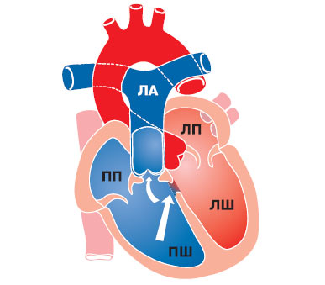
Звуження ЛА приводить до перевантаження ПШ тиском, крім того, збільшення повернення крові до ПШ викликає одночасно і перевантаження об̓ємом. Скидання крові з ЛШ в ПШ не має великого значення внаслідок значного підвищення тиску в ПШ, тому градієнт тиску між шлуночками виявляється незначним.
У випадках помірного стенозу ЛА, коли опір викиду крові в легені нижче, ніж в аорту, скидання крові через дефект міжшлуночкової перегородки відбувається зліва направо і легеневий кровотік виявляється збільшеним, що клінічно проявляється так званою блідою (аціанотичною) формою тетради Фалло.
При збільшення вираженості стенозу виникає перехресне, а потім стабільне скидання крові справа наліво (веноартеріальне), що клінічно позначається переходом у ціанотичну («синю») форму вади.

Slide 21
Клінічні прояви залежать від ступеня звуження вихідного відділу ПШ і ЛА та ступеня гіпоксемії. Уже з раннього дитинства у хворих відзначають дифузійний ціаноз (в аорту одночасно надходить кров з ПШ і ЛШ, відбувається змішування артеріальної й венозної крові, що викликає синюшність шкірних покривів), поліцитемію та згущення крові. Можуть виникати часті легеневі кровотечі.
Найбільш характерним симптомом є напади задишки з появою ціанозу, які виникають внаслідок спазму м’язів у вихідному відділі ПШ, у результаті чого кров з нього надходить в аорту, при цьому збільшується кисневе голодування та може наступити втрата свідомості (гіпоксична кома). Напад починається раптово, з посилення задишки, ціанозу, можливі апное, судоми з наступною появою геміпарезу, може закінчитися летально.
Хворі не в змозі переносити фізичне навантаження, оскільки при навантаженні збільшується скидання венозної крові, підсилюється гіпоксемія, що веде до збільшення гіпоксії тканин. Типова задишка при невеликому навантаженні, різка слабкість після навантаження, запаморочення, тахікардія, посилення ціанозу.
Найбільш частими клінічними симптомами є зміна форми нігтів («годинникове скло»);
деформація пальців у вигляді барабанних паличок (як реакція на тривалу гіпоксемію);
відставання у фізичному розвитку; діти віддають перевагу положенню «навпочіпках», при якому створюються особливо сприятливі умови для кровообігу в легень (зменшується обсяг венозного скидання крові в аорту); судомний синдром внаслідок гіпоксії мозку; видимі слизові оболонки та шкірні покриви ціанотичні; АТ зазвичай знижений; систолічне тремтіння в другому–третьому міжребер’ї, викликане стенозом устя ЛА.
При аускультації характерними ознаками є ослаблення II тону над ЛА, грубий «сухий» систолічний шум у другому–третьому міжребер’ї ліворуч біля грудини

Slide 22
Діагностика
На ЕКГ виявляють значне відхилення електричної осі вправо, ознаки вираженої гіпертрофії ПШ і правого передсердя, може реєструватися порушення провідності по правій ніжці пучка Гіса.
На рентгенограмі в передньозадній проекції в більшості випадків відзначається нерізке випинання нижньої частини правого контуру за рахунок гіпертрофії ПШ. Аорта частіше зміщена вправо, стравохід відхилений вліво. Легеневі поля підвищеної прозорості, у більш пізніх стадіях може бути посилення малюнка коренів легень внаслідок розвинених колатералей.
При ехоКГ-обстеженні добре виявляються всі ознаки вади, можливе безпосереднє визначення величини зсуву аорти, дефекту міжшлуночкової перегородки, ступеня легеневого стенозу і гіпертрофії ПШ.
Найбільш характерними ехоКГ-ознаками є:
- розрив між міжшлуночковою перегородкою та передньою стінкою аорти;
- локалізація аорти над міжшлуночковою перегородкою;
- розширення устя аорти;
- гіпертрофія ПШ;
- клапанний і субклапанний стеноз ЛА;
- гіпоплазія кільця клапана ЛА, легеневого стовбура та проксимальних відділів ЛА;
- закидування контрастної речовини з ПШ у вихідний відділ ЛШ та аорту;
- при допплєрівському дослідженні турбулентний систолічний потік у ПШ (шунт зліва направо), можливий турбулентний потік у вихідний відділ ЛШ (шунт справа наліво);
- додатковий турбулентний діастолічний потік у випадку функціонуючого аортолегеневого анастомозу в легеневому стовбурі;
наявність градієнта тиску між ПШ і ЛА.

Slide 23
Катетеризація порожнин серця і ангіокардіографія — найбільш інформативні методи діагностики тетради Фалло. При катетеризації порожнин виявляють значне підвищення тиску в ПШ, рівне системному градієнту тиску між ПШ і ЛА.
Характерною гемодинамічною ознакою вади є однаковий систолічний тиск у ПШ та аорті, куди нерідко вдається провести катетер через дефект міжшлуночкової перегородки.
Тиск у правому передсерді частіше нормальний, у ЛА помірно знижений.
При введенні контрастної речовини в порожнину ПШ відзначається одночасне його надходження в ЛА і аорту.
Визначається також дефект наповнення інфундибулярної частини ПШ або клапана ЛА, що дозволяє визначити ступінь її стенозу.

Slide 24
Лікування
Консервативна терапія неефективна. Хірургічне лікування показане всім хворим із тетрадою Фалло і може бути радикальним або паліативним. Радикальна корекція вади включає усунення легеневого стенозу та закриття дефекту міжшлуночкової перегородки в умовах штучного кровообігу.
При тяжких формах ціанотичні напади, високий рівень гемоглобіну (>200 г/л), стан хворого, який швидко погіршується, можуть бути показанням до проведення паліативної операції — накладання аортолегеневих анастомозів з метою збільшення легеневого кровотоку та зменшення гіпоксії. Ці операції дозволяють пацієнтам дожити до 5–6-літнього віку, коли можливе проведення радикальної корекції вади з меншим ступенем ризику.
Прогноз
Віддалені результати радикального хірургічного лікування неускладнених форм тетради Фалло, як правило, хороші. Погіршення стану у віддалений термін може бути зумовлене в тій чи іншій мірі стенозом ЛА, що залишився, легеневою недостатністю, реканалізацією міжшлуночкової перегородки, порушеннями ритму серця. Останні звичайно зумовлені травмуванням провідних шляхів під час оперативного втручання, залишковим високим тиском у ПШ, вираженою кардіомегалією через реканалізацію міжшлуночкової перегородки або розвиток аневризми ПШ. Саме аритмія є причиною раптової смерті хворих у різний термін після оперативної корекції вади.

Slide 25
Аномалія Ебштейна
Аномалія розвитку тристулкового клапана, що характеризується різним ступенем дисплазії та зміщенням стулок клапана в порожнину ПШ.
Поширеність вади становить менше 1% всіх вроджених вад серця, в 1,5 раза частіше у дівчаток.
Основна анатомічна особливість вади полягає у зсуві тристулкового клапана в порожнину ПШ у напрямку до верхівки серця, зазвичай до місця з̓єднання припливної і трабекулярної його частин.
Ступінь дисплазії, деформації стулок, їхніх структур варіюють в широких межах. У всіх випадках в порожнину шлуночка зміщені задня стулка та досить часто — перегородкова, місцем найбільшого зсуву є комісура між ними. Зміщені стулки часто різко деформовані, стоншені, хорди їх укорочені, сосочкові м’язи гіпоплазовані. До фіброзного кільця прикріплюється тільки малозмінена передня стулка, що є найчастіше єдиною функціонуючою стулкою тристулкового клапана, вона значно збільшена в розмірах, нерідко є парусевидною, іноді вільний її край прикріплюється у вивідному відділі ПШ і викликає стенозування шляхів відтоку. Патологія тристулкового клапана супроводжується розширенням фіброзного кільця, що призводить до вираженої недостатності клапана.
Зміщені стулки ділять порожнину ПШ на дві функціональні частини: велика (верхня) частина, розташована над зміщеним клапаном, є «атріалізованою» частиною ПШ та утворює з правим передсердям загальну, велику за об̓ємом порожнину. Менша (нижня) частина розташовується під зміщеним клапаном і разом із трабекулярним та вихідним відділом функціонує як ПШ. Стінка правого передсердя гіпертрофована, у той час як стінка передсердної частини ПШ стоншена, аневризматично вибухає, товщина її становить 1–3 мм, міокард дистальної камери нормальний або трохи стовщений

Slide 26
Зміни гемодинаміки визначаються ступенем зсуву і дисплазії тристулкового клапана, наявністю або відсутністю міжпередсердного сполучення.
Анатомічні зміни призводять до дефіциту легеневого кровотоку, недостатності тристулкового клапана, скидання крові справа наліво через міжпередсердне сполучення. Зменшення легеневого кровотоку зумовлене меншим, ніж у нормі, УОК ПШ.
Крім цього, відзначають обмеження припливу крові в дистальний відділ ПШ і в діастолу: у систолу правого передсердя «атріалізована» камера ПШ перебуває у фазі діастоли, через що просування крові в дистальну камеру ПШ затримується, а ефективність систоли передсердя знижується.
У результаті тиск у правому передсерді підвищується, що зумовлює його дилатацію й гіпертрофію. При виражених змінах виникає нездатність правого передсердя до подальшого розширення, що створює перешкоду відтоку крові з порожнистих вен.

Slide 27
Клінічна картина
Клінічні симптоми різноманітні і залежать від вираженості анатомічних порушень, серед них найбільше часто відзначають задишку, низьку толерантність до фізичних навантажень, напади пароксизмальної тахікардії, що призводять до втрати свідомості.
При огляді виявляють різний ступінь ціанозу, набухання шийних вен, границі серцевої тупості значно розширені вліво і вправо, визначається «серцевий горб», зумовлений гігантськими розмірами правого передсердя та верхньою частиною ПШ.
Аускультативно тони серця ослаблені, роздвоєння I тону, розщеплення, ослаблення II тону, наявність III і IV тонів, що створюють ритм галопу, систолічний шум недостатності тристулкового клапана і діастолічний шум трикуспідального стенозу в проекції мечоподібного відростка справа біля грудини.
Діагностика
На ЕКГ електрична вісь частіше відхилена вправо. Зубці Р у I, II і в правих грудних відведеннях високі та гострі (гіпертрофія і дилатація правого передсердя), амплітуда шлуночкових зубців низька. Нерідко відзначають WPW- синдром (25%) із проявами пароксизмальної шлуночкової і передсердної тахікардії, екстрасистолію, тріпотіння та фібриляцію передсердь. Часто виявляють повну або неповну блокаду правої ніжки пучка Гіса, перший ступінь атріовентрикулярної блокади (40—50%), збільшення інтервалу P–Q.

Slide 28
На рентгенограмі в передньозадній проекції відзначають підвищену прозорість легеневих полів (за рахунок збідніння легеневого малюнка), різке збільшення розмірів серця за рахунок розширених правих відділів. Тінь серця може мати форму кулі, судинний пучок залишається вузьким. Ліві відділи не змінені.
ЕхоКГ дозволяє встановити правильний діагноз у більшості пацієнтів. При ехоКГ- обстеженні виявляють наступні найбільш характерні ознаки:
зсув нижче фіброзного кільця однієї, двох або всіх стулок тристулкового клапана (більш ніж на 8 мм);
- запізнювання закриття тристулкового клапана порівняно з мітральним (0,065 с);
- збільшення амплітуди відкриття та зниження швидкості раннього діастолічного закриття передньої стулки тристулкового клапана;
- деформація ехосигнала від стулок;
- об’ємне збільшення розмірів правого передсердя, ідентифікація «атріалізованої» частини ПШ
За допомогою допплєрівської ехоКГ можлива оцінка ступеня недостатності тристулкового клапана, шунтуючого потоку справа наліво через дефект міжпередсердної перегородки.
Катетеризацію порожнин серця необхідно проводити з великою обережністю, оскільки нерідко розвиваються небезпечні для життя порушення серцевого ритму.
При катетеризації визначається підвищення тиску в правому передсерді, при проведенні катетера у вихідний відділ ПШ нерідко реєструють діастолічний градієнт, що зв̓язаний зі зсувом і дисплазією тристулкового клапана або зумовлений відносним стенозуванням правого атріовентрикулярного отвору порівняно з різко розширеним правим передсердям.
Систолічний тиск в ПШ і ЛА зазвичай нормальний або трохи знижений.
Введення контрастної речовини в порожнину ПШ допомагає виявити різке розширення шляху припливу та зниження шляху відтоку.

Slide 29
Лікування
При безсимптомному перебігу захворювання хірургічне лікування не проводять. Оперативне втручання показане при наявності ціанозу, ознак недостатності кровообігу та тяжких порушень ритму серця, рефрактерних до медикаментозного лікування. Радикальна операція полягає в пластичній реконструкції тристулкового клапана, при неможливості її виконання роблять протезування клапана.
При поєднанні аномалії Ебштейна з WPW-синдромом одномоментно виконують пластику тристулкового клапана і деструкцію додаткових шляхів проведення імпульсу. Абляція додаткових шляхів часто супроводжується ускладненнями та менш результативна (75%), чим у хворих без вад (95%).
Не встановлено впливів оперативного лікування на виникнення раптової смерті.
Медикаментозна терапія спрямована на лікування СН та усунення порушень ритму серця.
Прогноз
Захворювання характеризується прогресуючим перебігом. У неоперованих хворих старшого віку прогностично несприятливими факторами та причиною смерті зазвичай є прогресуюча кардіомегалія, СН і порушення ритму, які призводять до раптової смерті (3–4%).

